Slide 1

統計資料から見た
成年後見制度
セミナー資料 栂村行政書士事務所 相談は無料ですのでお気軽に：0898-35-1022 Mail:：m.tsugamura＠tsugaoffice.jp

Slide 2
１． 高齢者の人口
我が国の総人口（2019年9月15日現在推計12,617万人）は、前年に比べ26万人減少している一方、65歳以上の高齢者（以下「高齢者」といいます。人口は、3588万人と、前年（3556万人）に比べ32万人増加し、過去最多となりました。
総人口に占める割合は28.4％と、前年（28.1％）に比べ0.3ポイント上昇し、過去最高となりました。
万人
セミナー資料 栂村行政書士事務所 相談は無料ですのでお気軽に：0898-35-1022 Mail:：m.tsugamura＠tsugaoffice.jp

Slide 3
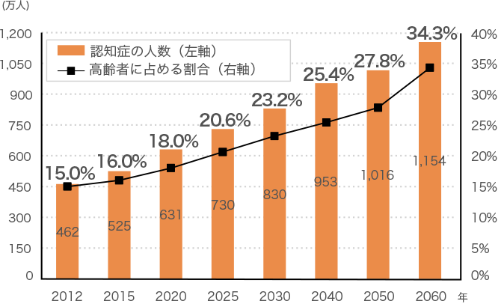
２． 日本における認知症の人の将来推計
65歳以上の高齢者のうち認知症を発症している人は推計15％で、2012年時点で約462
万人に上ることが厚生労働省研究班の調査で明らかになっています。
そして、その数が2025年には730万人へ増加し、65歳以上の5人に1人が認知症を発
症すると推計されています。
セミナー資料 栂村行政書士事務所 相談は無料ですのでお気軽に：0898-35-1022 Mail:：m.tsugamura＠tsugaoffice.jp

Slide 4
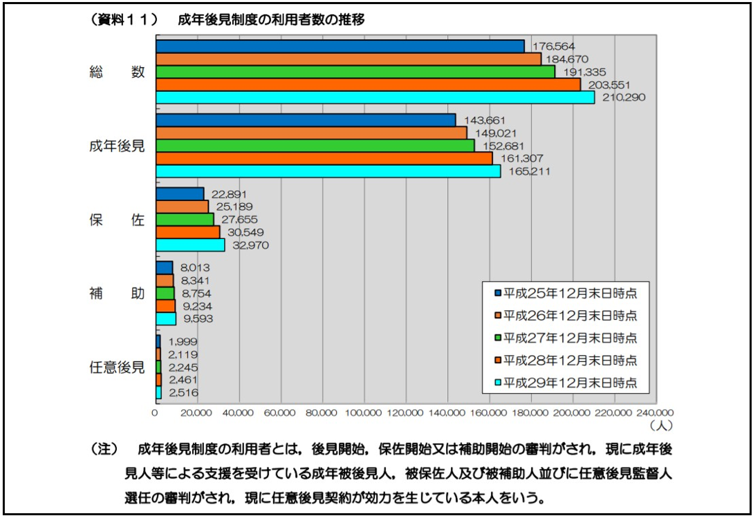
３． 成年後見制度の利用者数の推移
認知症高齢者が５００万人を超える時代に入っているが、成年後見制度の利用
者は約２１万人にとどまっています。判断能力が衰えて支援が必要な高齢者が急
増する状況に対応できていないといえます。
セミナー資料 栂村行政書士事務所

Slide 5
４． 申立ての動機について
主な申立ての動機としては，預貯金等の管理・解約が最も多く，次
いで，身上監護となっている。
（注１） 後見開始，保佐開始，補助開始及び任意後見監督人選任事件の終局事件を対象とした。
（注２） １件の終局事件について主な申立ての動機が複数ある場合があるため，総数は，終局事件総数（３６，１
２７件）とは一致しない。
セミナー資料 栂村行政書士事務所 相談は無料ですのでお気軽に：0898-35-1022 Mail:：m.tsugamura＠tsugaoffice.jp

Slide 6
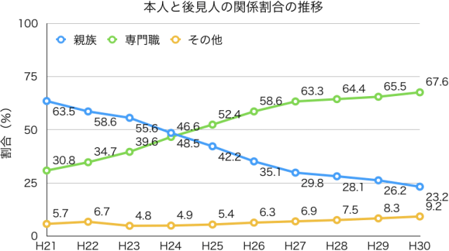
５． 本人と後見人の関係（親族と専門職）割合
平成２１年では、親族が63.5％、専門職が30.8％であったが、平成３０年では親族が23.2％、専門職が67.6％と大きく逆転している。
これまで家庭裁判所では、親族らの不正を防ぐ観点から専門職の選任を増やしてきた結果である。
最高裁判所事務総局家庭局「成年後見関係事件の概況（平成21年〜平成29年）」のデータより
セミナー資料 栂村行政書士事務所

Slide 7
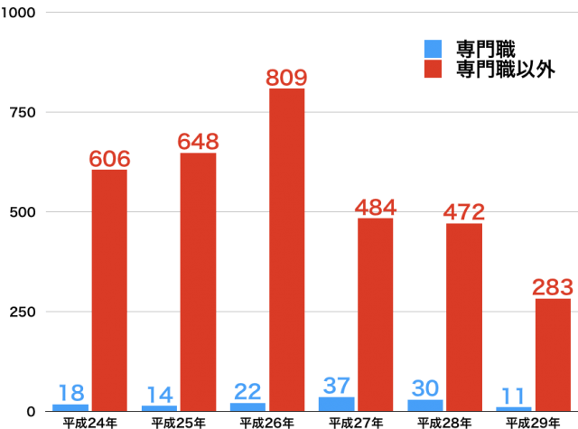
６． 後見人の不正事案の件数
平成２５年以降、後見人の選任は、専門職(弁護士・司法書士・行政書士等）が専門職以外（親族等）より上回り、その後不正事案の件数が減少しているが、依然として親族等の不正事案が多い。
平成24年から5年間の後見人の不正事案の件数
第１回 成年後見制度利用促進専門家会議参考資料
セミナー資料 栂村行政書士事務所 相談は無料ですのでお気軽に：0898-35-1022 Mail:：m.tsugamura＠tsugaoffice.jp

Slide 8
７． 家庭裁判所の鑑定割合の推移
鑑定は、申立時に提出した『診断書』だけでは申立てられた類型（後見、保佐、補
助）の妥当性が判断できなかった場合に、裁判所からの指示をもとに実施されるもので
す。鑑定の結果、申立ての類型と異なる結果が出た場合には，類型を変更する必要があ
ります。鑑定を行い本人の精神状況を正確に評価することで、後見人の業務範囲を適切
に設定し、本人の意志をより優先することができるということです。
裁判所統計データ
セミナー資料 栂村行政書士事務所 相談は無料ですのでお気軽に：0898-35-1022 Mail:：m.tsugamura＠tsugaoffice.jp

Slide 9
８． 鑑定費用（Ｈ３０）
鑑定の費用については，５万円以下のものが全体の約５5．1％（前年は約５７．８％）を占めており，全体の約９6．0％の事件において鑑定費用が１０万円以下であった（前年は約９７．5％であった。）。
セミナー資料 栂村行政書士事務所 相談は無料ですのでお気軽に：0898-35-1022 Mail:：m.tsugamura＠tsugaoffice.jp

